Slide 1
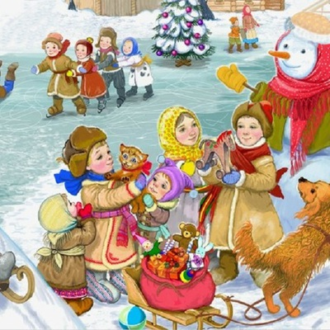
«Зимняя сказка»
Воспитатели младшей группы: Наумова В.Н.
Воронова В.В.
МБДОУ «Каменский детский сад»

Slide 2
Снежные постройки на прогулочном участке помогают в развитии двигательной активности детей во время зимней прогулки. С каким удовольствием малыши пролезают в снежный тоннель , забрасывают цветные шары в ледяной колодец, залезают на ледяные скульптуры сказочных персонажей, с радостью играют возле снежной печки. И все это сделано руками воспитателей и родителей из снега.

Slide 3
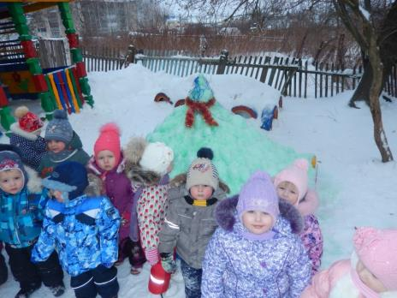
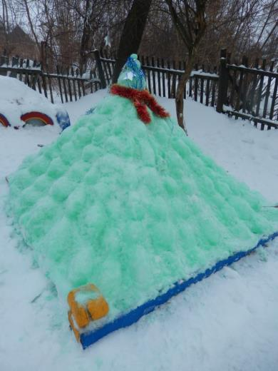
Водим хоровод возле ледяной елочки

Slide 4
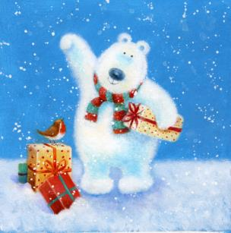
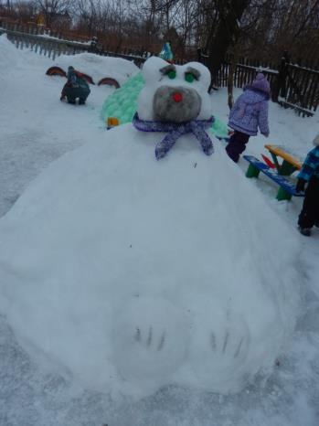
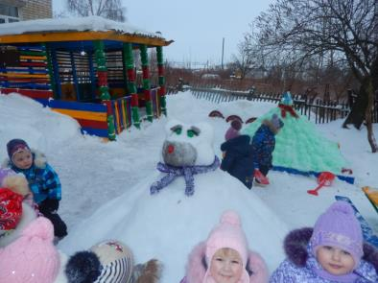
За нашим мишкой хорошо прятаться

Slide 5
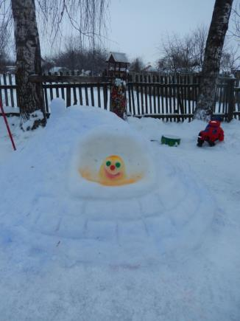
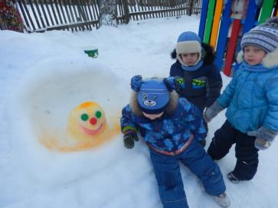
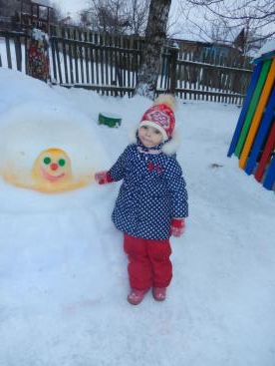
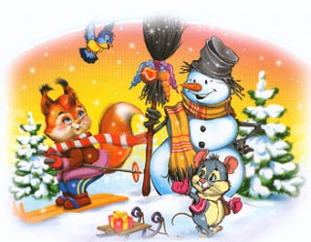
Вместе с колобком споем его песенку

Slide 6
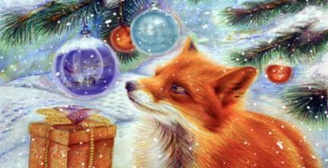
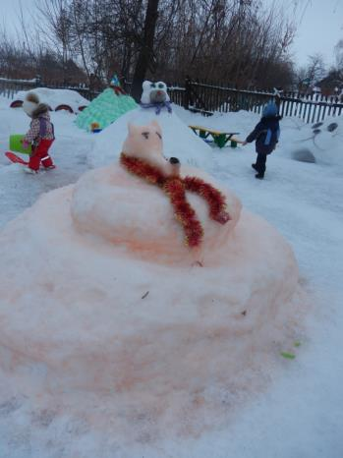
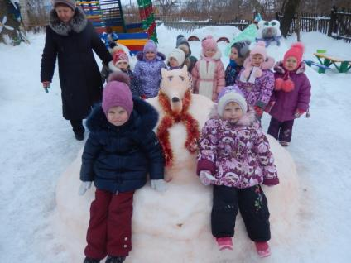
На скульптуру лисички можно смело забраться

Slide 7
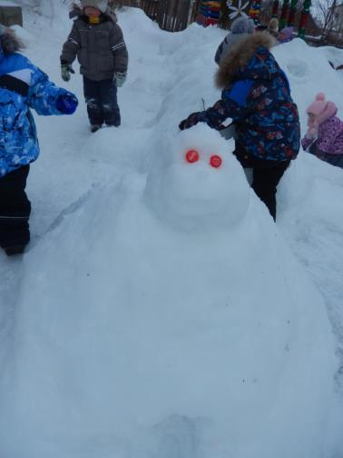
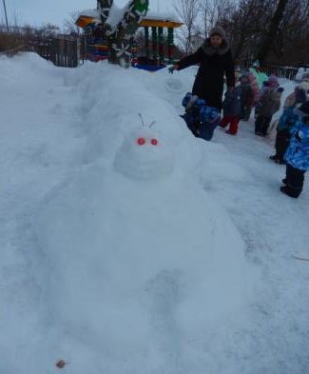
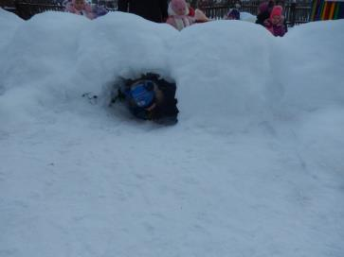
А как ловко ребята пролезают в тоннель-гусеницу

Slide 8
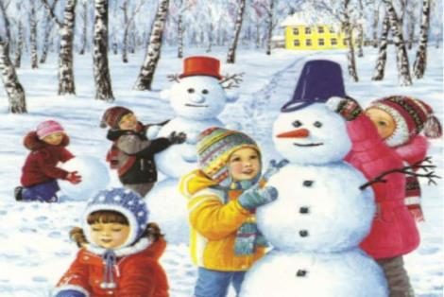
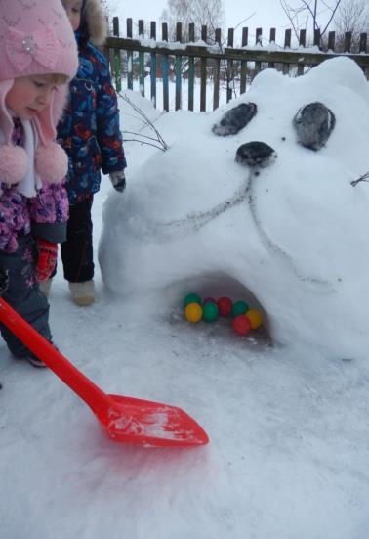
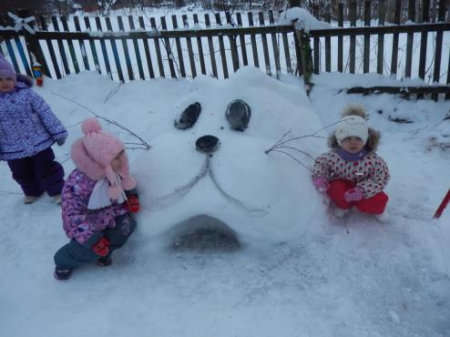
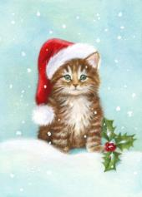
Необычные ворота для забрасывания шаров

Slide 9
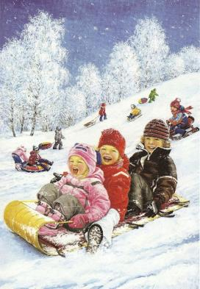
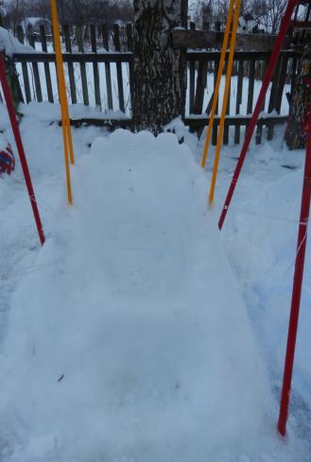
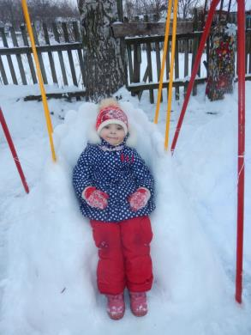
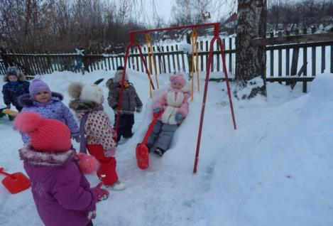
А как приятно посидеть на ледяном троне

Slide 10
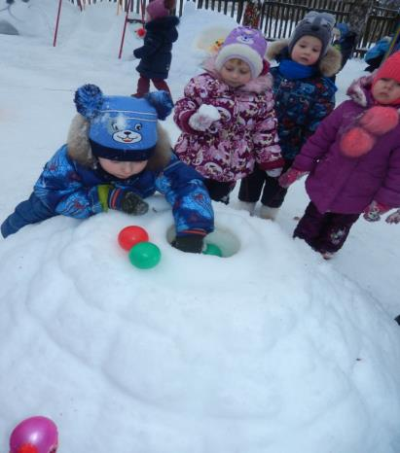
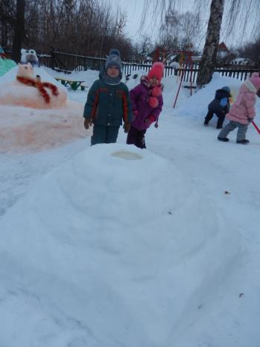
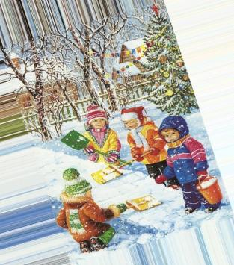
Попробуй достань шарик

Slide 11
Конец

